Slide 1





Путеводитель по коренным малочисленным народам Севера
Школа прикладного анализа данных Data-Diving
Группа 3
Анастасия Грязнова
Анастасия Тебнева
Анастасия Юдина
Андрей Фомин
Екатерина Федорова
Наталья Кириченко
Дарья Грачева

Slide 2
Актуальность и проблемная ситуация
Актуальность:
Сохранение культуры, обычаев, языка КМНС. Распространение информации, развитие внутреннего туризма.
Проблемная ситуация:
Отсутствие надлежащей информированности о коренных малочисленных народах Севера ведет к утрате социальной памяти.
Проблема:
Какой уровень общественной осведомлённости о традиционном укладе коренных малочисленных народов Севера?

Slide 3
Цель и задачи проекта
Цель: «Путеводитель» с данными о коренных малочисленных народах Севера
Задачи:
Выяснить частоту упоминаний о традиционном укладе коренных малочисленных народов Севера в СМИ;
Собрать информацию о традиционном укладе коренных малочисленных народов Севера;
Проанализировать данные с использованием методов анализа больших данных;
Изложить результаты исследования в аналитическом отчете;
Получить финансирование на реализацию проекта;
Разработать сайт и приложение «Путеводитель по коренным малочисленным народам Севера»;
Продвигать реализованный проект на различных информационных площадках.

Slide 4
Краткое описание сути проекта
Разработка сайта и приложения «Путеводитель по коренным малочисленным народам Севера»
Содержанием сайта и приложения является результат исследования о традиционном укладе коренных малочисленных народов Севера
В путеводителе будет представлена информация о традиционном укладе, истории, этикете, правовых особенностях, туристических маршрутах, экологических нормах, словарь-разговорник коренных малочисленных народов Севера

Slide 5
Дата-сет
Источники данных: Выгрузка с крибрума. Данные из СМИ.
Какие данные собираются
Упоминание коренных малочисленных народов Севера по заданным лингвомаркерам.
Как измеряются (какие методики и метрики)
Анализ данных в программе Orange
Тематический анализ, кластеризация
Анализ ключевых слов
Анализ тональности сообщений
Анализ сущностей

Slide 6
Дата-сет (лингвомаркеры)
(традиционный уклад | традиционный образ жизни) & ханты
этнообразующие виды хозяйства & ханты
быт & ханты
(обычаи | обычай) & ханты
(традиции | традиция) & ханты
(религия | вера) & ханты
(характер | характеры) & ханты
(территории традиционного природопользования | ттп) & ханты
(язык | хантыйский язык | хантыйский) & ханты
(психология | психологический портрет | менталитет) & ханты
культура & ханты
(оленеводство | олени) & ханты
(рыболовный промысел | рыбалка | рыболовство) & ханты
(охотничий промысел | охота) & ханты
(национальное декоративно-прикладное искусство | творчество | искусство | художественные промыслы) & ханты
собирательство & ханты
(национальные жилища | стойбище | стойбища | чум | чумы) & ханты
животноводство & ханты
выделка шкур & ханты
собаководство & ханты
пчеловодство & ханты
(разведение зверей | разведение животных) & ханты
ремесла & ханты

Slide 7
Концепция технического задания
Задачи, решаемые проектом:
Сохранение культурного наследия коренных малочисленных народов Севера
Распространение информации о коренных малочисленных народах Севера
Привлечение внимания к мало освещённым проблемам коренных малочисленных народов Севера
Развитие внутреннего туризма по районам проживания коренных малочисленных народов Севера
Стейкхолдеры и заказчик проекта:
Источник финансирования: за счет федеральных бюджетов и бюджетов субъектов, на территории которых проживают КМНС (министерство культуры, министерство туризма, департамент по делам КМНС)
Целевая аудитория: представители КМНС, туристы, исследователи КМНС, министерство культуры, министерство туризма, департамент по делам КМНС
Результаты и продукт проекта
Полнота освещенности в СМИ информации о традиционном укладе коренных малочисленных народов Севера.
Сайт и приложение «Путеводитель по коренным малочисленным народам Севера». В путеводителе будет представлена информация о традиционном укладе, истории, этикете, правовых особенностях, туристических маршрутах, экологических нормах, словарь-разговорник коренных малочисленных народов Севера.

Slide 8
Дорожная карта по реализации проекта
Проведение разведывательных исследований по каждому из народов: сбор упоминаний традиционного уклада коренных малочисленных народов Севера в СМИ;
Проведение полноценного сбора информации о традиционном укладе коренных малочисленных народов Севера для наполнения путеводителя;
Обработка данных и анализ всей собранной информации при помощи различного программного обеспечения;
Подготовка аналитического отчета, визуализация данных. Разработка справочника по традиционному укладу жизни коренных малочисленных народов Севера;
Поиск финансирования для реализации программной части путеводителя посредством участия в грантах и предоставления стейкхолдерам;
Разработка путеводителя, включающая в себя набор команды разработчиков, а также тестирование и отладку конечного продукта;
Продвижение сайта и приложения «Путеводитель по коренным малочисленным народам Севера». Интегрирование в общероссийское информационное поле;
Сбор обратной связи от пользователей.
Возможные риски:
Малый объем информации для реализации выводов;
Недостоверность информации, в следствии чего искажение данных по традиционному укладу коренных малочисленных народов Севера;
«Односторонний взгляд» на коренные малочисленные народы Севера со стороны СМИ;
Отсутствие финансирования;
Отсутствие отклика от аудитории.

Slide 9
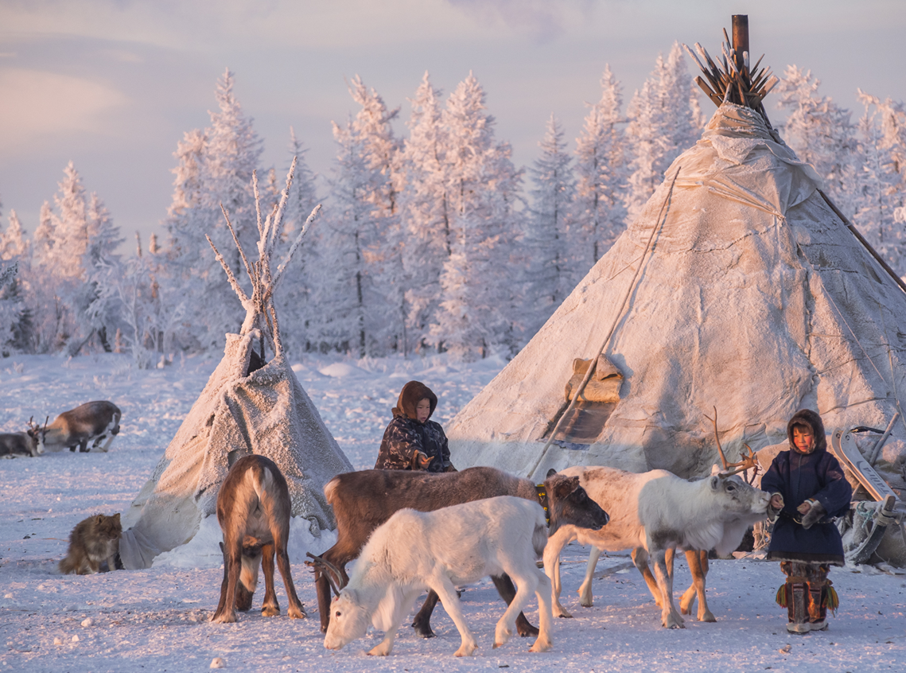
Спасибо за внимание
Спасибо за внимание
Анастасия Грязнова
Анастасия Тебнева
Анастасия Юдина
Андрей Фомин
Екатерина Федорова
Наталья Кириченко
Дарья Грачева

